Slide 1
معلم القرآن - ہفتہ 7
یونٹ 2، سبق 13 - الف لام اور معرفہ

Slide 2
ہفتہ وار اہداف
• الف لام کی وجہ سے اسم کے معروف ہونے کا مفہوم پہچاننا۔

Slide 3
نئے الفاظ
• كِتَاب → الْكِتَاب : کتاب → وہ کتاب
• كَافِر → الْكَافِر : کافر → وہ کافر

Slide 4
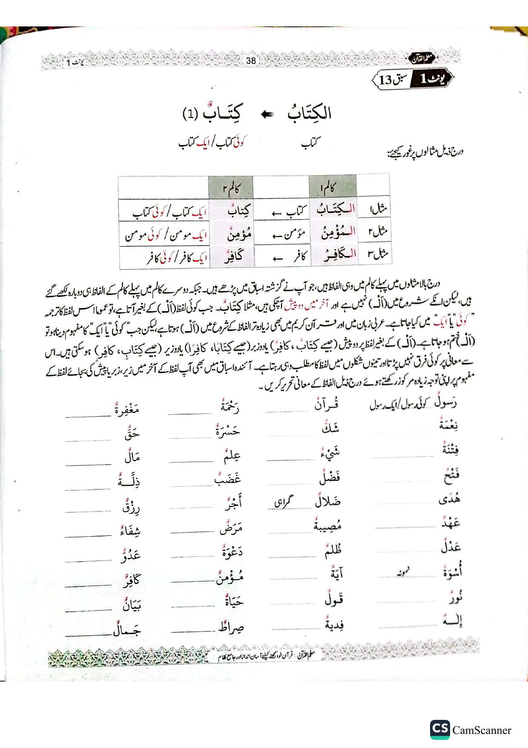

Slide 5
